Slide 1
Specializace Ma Specializace Management hotelnictví nSpecializace
studijní obor Podniková ekonomika a management

Slide 2
Specializace je určena zájemcům, kteří chtějí získat:
jazykové a komunikační dovednosti,
odborné znalosti a dovednosti, potřebné pro podnikání v hotelnictví a cestovním ruchu, znalosti organizační, ekonomické a technologické z oblasti řízení provozu podniků hotelnictví, gastronomie a lázeňství.
Specializace Management hotelnictví
„Hotel je zařízení, poskytující ubytování a další služby lidem mimo domov. Tyto služby jsou pomíjivé, jejich spotřeba je místně a časově propojena, jsou službou lidí pro lidi a zabezpečují fungování celého systému cestovního ruchu.“
Jaromír Beránek

Slide 3
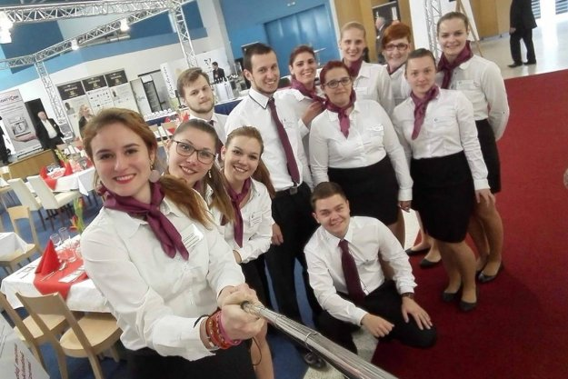
na nižším a středním stupni řízení ubytovacích, stravovacích a lázeňských zařízení
Specializace Management hotelnictví připravuje absolventy k práci:
na pozici provozních restaurace, vedoucích pracovníků odbytu, obchodu a prodeje v hotelu, řízení banketní a konferenční činnosti a marketing manažerů v hotelu i v lázních, Food & Beverage manažerů, Revenue manažerů, na pozici manažerů ubytovacích, stravovacích a doplňkových služeb hotelu i lázeňského zařízení.

Slide 4
ve sféře cestovního ruchu
Specializace Management hotelnictví připravuje absolventy pro práci:
na pozici odborných pracovníků destinačních společností, v oblasti tvorby produktů a tematických balíčků cestovního ruchu, marketingu destinace a tvorby marketingových strategií turistických oblastí, přípravy a vedení turistických eventů a společenských akcí.

Slide 5
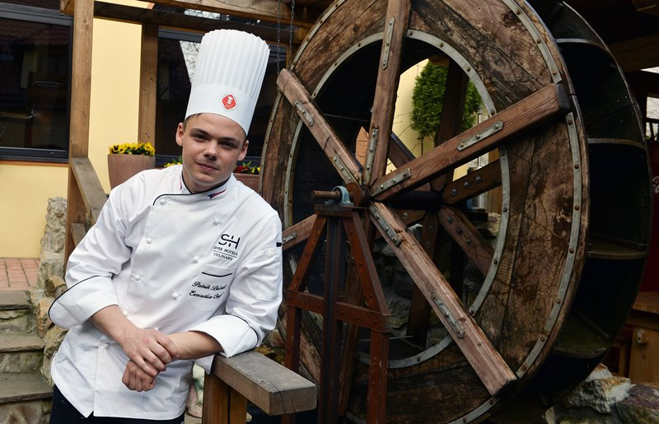
jako samostatně činní podnikatelé
Specializace Management hotelnictví připravuje absolventy pro práci:
v oblasti malého a středního podnikání v hotelnictví a gastronomii, jako manažeři hotelů, penzionů, jako provozovatelé restaurací, cateringových společností a obchodních firem s gastrotechnologiemi,
v oblasti lázeňství, provozování wellness a v mnoha dalších volnočasových, kulturně společenských a sportovních
službách.

Slide 6
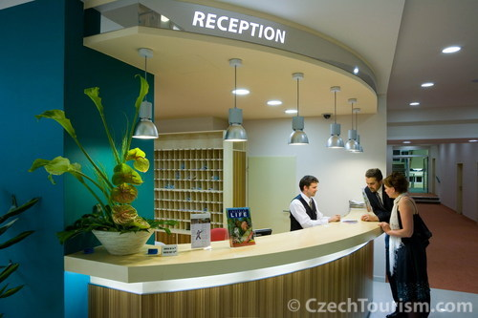
v nadnárodních společnostech, hotelových řetězcích a mezinárodních a globálních firmách, v národních a mezinárodních institucích, asociacích a odborech řízení regionálního rozvoje.
Specializace Management hotelnictví připravuje absolventy pro práci:

Slide 7
Specializace Management hotelnictví
Výuka - zajišťována kvalifikovanými pedagogy s individuálním a vstřícným přístupem ke studentům
a expertními přednáškami odborníků z praxe,
Rozšíříte si tak své vzdělání a uplatnění v praxi,
Studenti po absolvování bakalářského studia mohou pokračovat
ve studiu magisterských studijních programů OPF.

Slide 8
Specializace Management hotelnictví
TĚŠÍME SE NA VÁS
Více se dozvíte na webových stránkách katedry cestovního ruchu a volnočasových aktivit a facebooku fakulty http://www.facebook.com/slu.opf,,
nebo nás kontaktujte na telefonním čísle 596 398 511.

